Slide 1
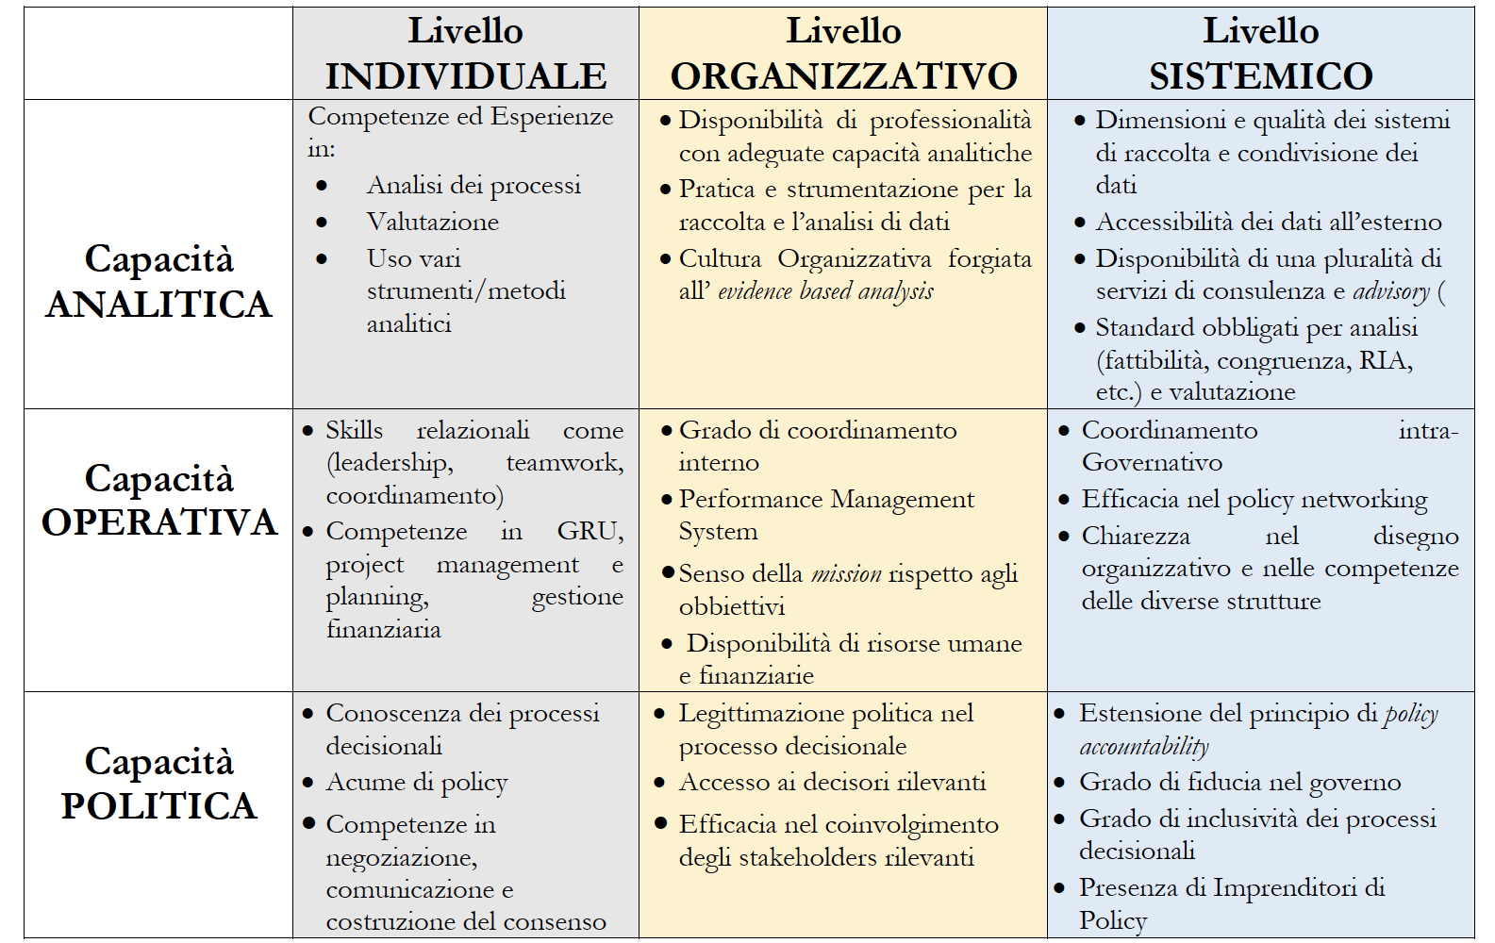

Slide 2
VEDUNG 1998 rielaborato

Slide 3
HOOD 1983

Slide 4
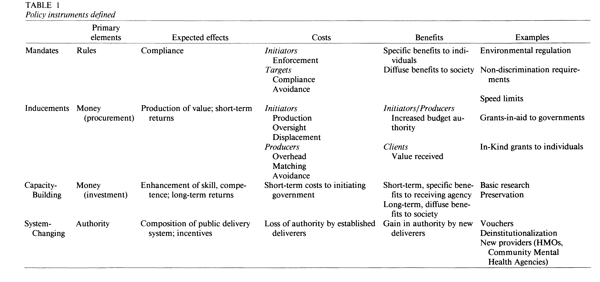
McDonnell and Elmore

Slide 5
Schneider e Ingram 1990; 1997)

Slide 6
Salamon 2001

Slide 7
Howlett 2011

Slide 8
Tipi di Strumenti

Slide 9
Cosa fanno gli strumenti: Promuovono e Limitano

Slide 10
ESEMPI (1): Istruzione Superiore e Politica Ambientale

Slide 11
Esempi (2): Politica Scolastica

Slide 12
La dimensione Micro del Policy Design degli Strumenti

Slide 13
EDUCATION

Slide 14
Environmental

Slide 15
Gender

